Slide 1









Corporación Alta Vida
RED DE
COLORES

Slide 2
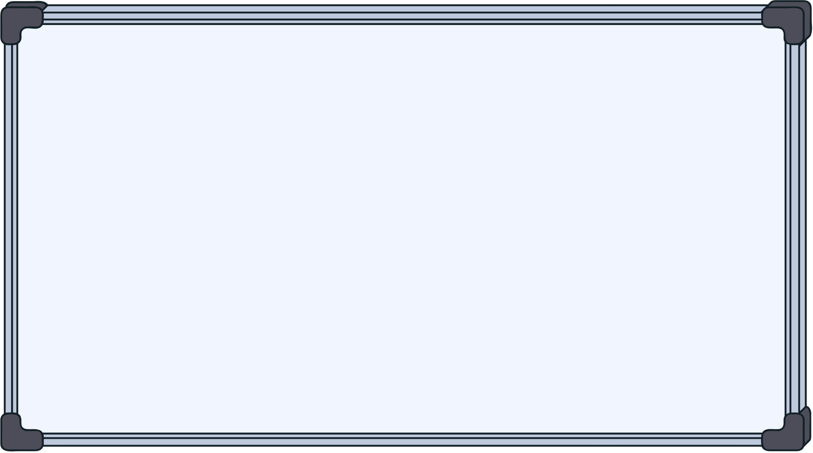

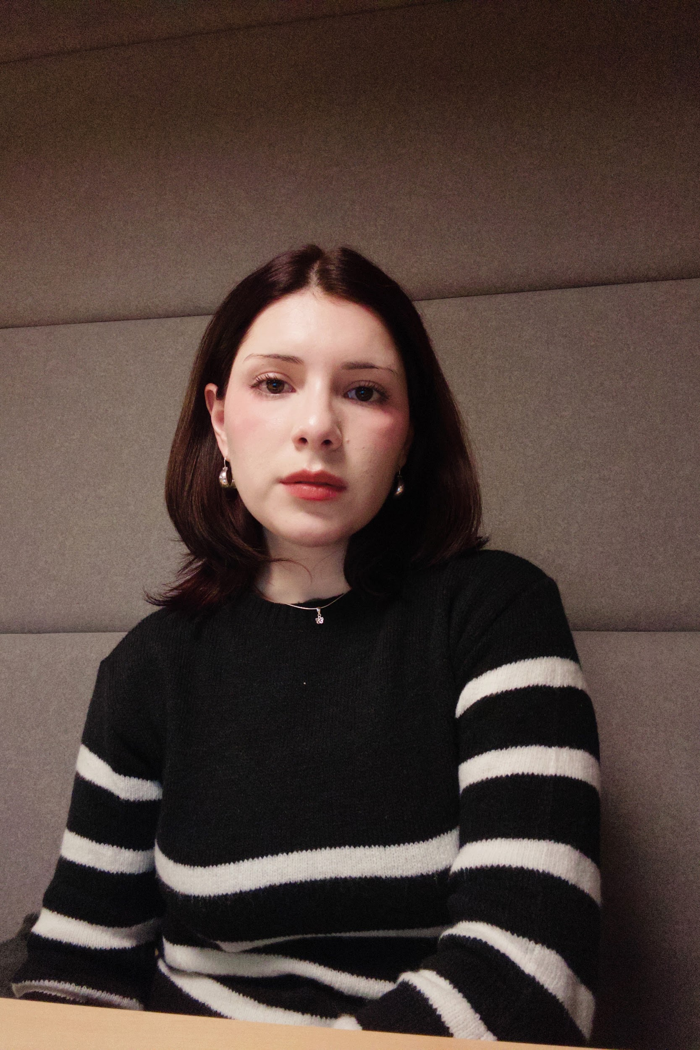
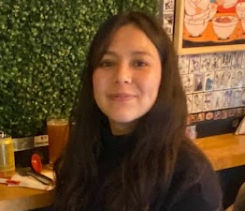
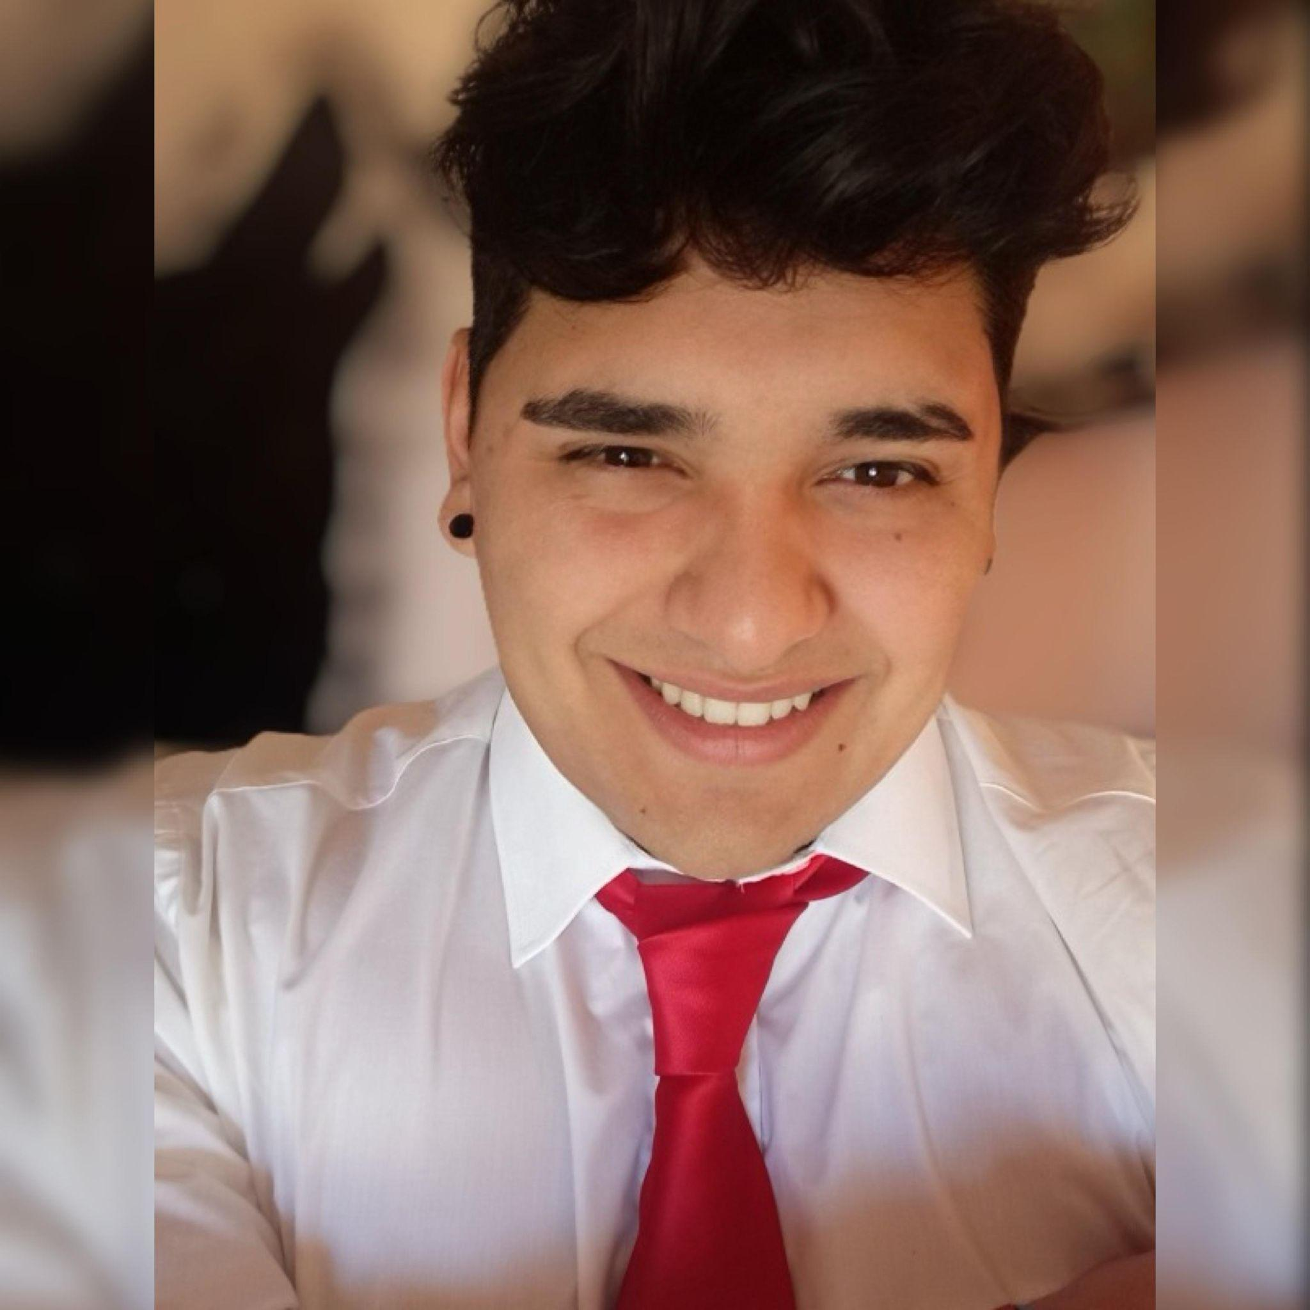

EQUIPO DEL PROYECTO
Camilo Huaquimpan
Ignacia Ramírez
Michael Apaza
David Godoy

Slide 3




Cuántas personas con TEA hay en CHILE?
Encuesta Nacional de Discapacidad y Dependencia (ENDIDE) de 2022
Población adulta
44.594 personas con TEA
49% Con discapacidad
2022-2023 existen 46.798 personas autistas en el sistema educativo, 42.945 en escuelas regulares con programas de integración (PIE), 2.286 en escuelas especiales de discapacidad y 1.567 en jardines JUNJI

Slide 4
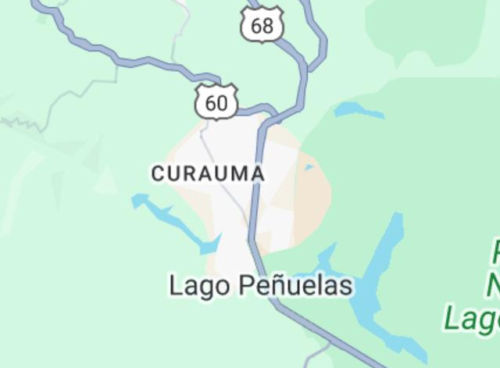

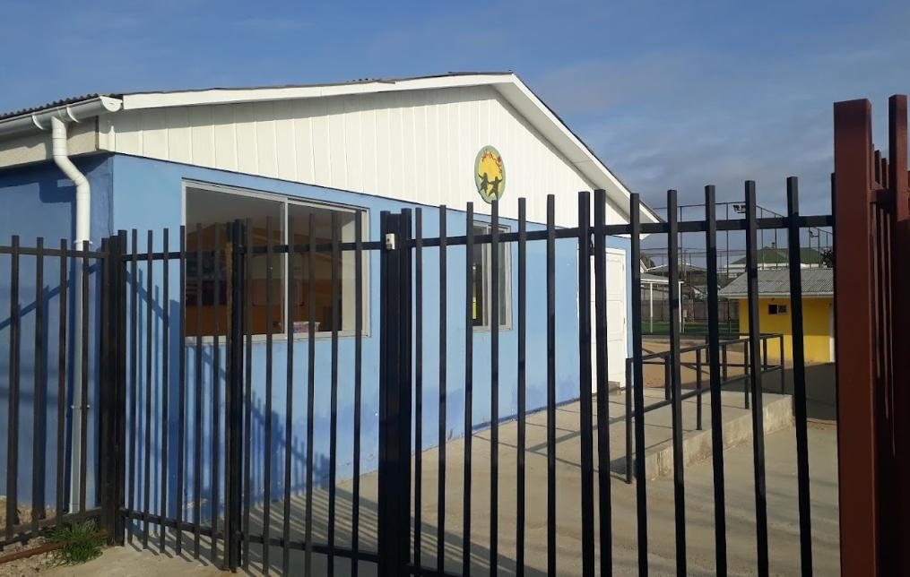
CLIENTE
Colegio Alta Vida ubicado en Valparaíso, Placilla de peñuelas.
Su misión:
Apoyar y formar a niños y niñas con Trastorno del Espectro Autista (TEA) y condiciones afines.
Dificultades:
Gestión de datos.
Seguimiento personalizado académico y terapéutico.

Slide 5
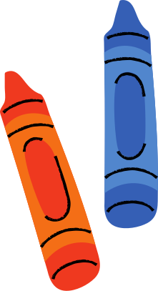

Propuesta de solución
Diseñar un sistema avanzado de gestión de información que centralice todos los datos relacionados con los estudiantes
Caracteristicas
Centralización de Datos
Análisis y Recomendaciones con IA
Interfaz de Usuario Intuitiva

Slide 6
OBJETIVO GENERAL
"Desarrollar un sistema informático avanzado para el Colegio Alta Vida que permita gestionar de manera eficiente la información de los estudiantes con Trastorno del Espectro Autista (TEA), mejorando la accesibilidad, la toma de decisiones y la calidad educativa.

Slide 7
OBJETIVOS ESPECIFICOS
Recolectar y analizar los requisitos del sistema
Diseñar la arquitectura del sistema
Desarrollar una interfaz de usuario intuitiva y amigable
Implementar y entrenar modelos de inteligencia artificial

Slide 8



METODOLOGÍA DE TRABAJO
Agilidad
Trabajo en equipo
Comunicación
Empatía
Responsabilidad
Metodología Ágil SCRUM
Colaboración cercana con el cliente
Entregas incrementales
Feedback y adaptaciones

Slide 9


Carta Gantt
 | FASE 1
 | S1 | S2 | S3 | S4
Reunion inicial
Definición de proyecto
Requerimientos inicial
Documentación inicial
Recolección de Requerimientos
Definición de Requerimientos, Funcionales y no Funcionales
Propuesta de Modelo de Solución
Modelado de la interfaz de usuario

Slide 10
 | FASE 2
 | S5 | S6 | S7 | S8 | S9 | S10 | S11 | S12 | S13 | S14 | S15
Maquetado de la interfaz de usuario
Desarrollo e implementación de la Base de Datos
Entrenamiento de IA
Integracion de IA
Desarrollo del Backend
Testing
Acciones correctivas
Capacitacion (Introducción al sistema)
Acciones adaptativas

Slide 11
Última fase del proyecto
 | FASE 3
 | S16 | S17 | S18
Acciones adaptativas
Entrega y presentación

Slide 12




Estructura
del
Software
Arquitectura
Modelo Base de Datos

Slide 13











Arquitectura
Generador de informes
(PhpSpreadsheet)
OpenIa
PHP/JS/CSS/HTML5
Usuario
Gestor Alta Vida
(FrontEnd)
Red
Servidor Web
(Apache)
Base de datos
(MySql)

Slide 14
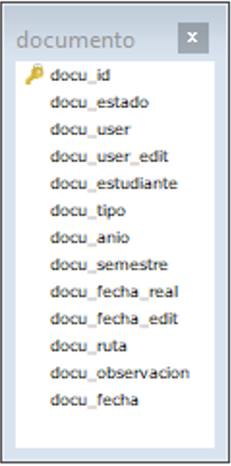
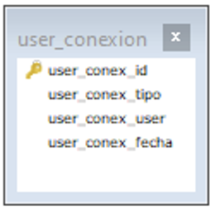
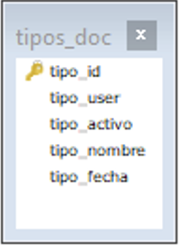
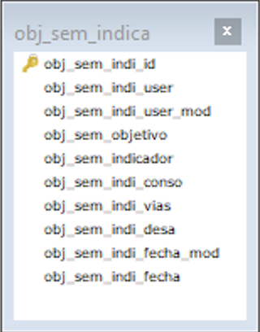

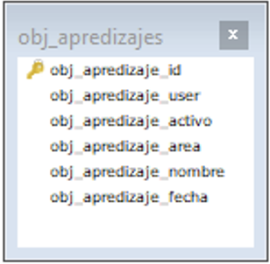
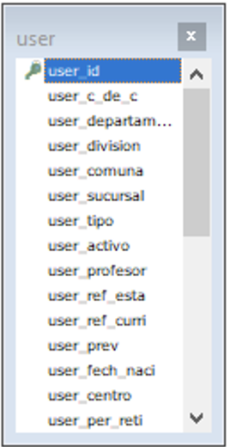
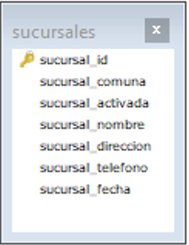
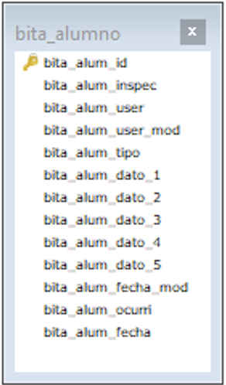
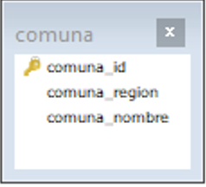
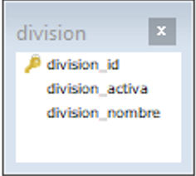
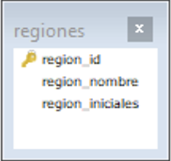
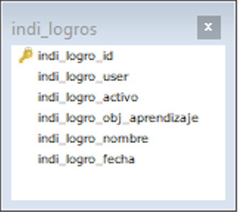
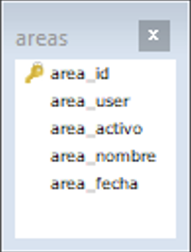
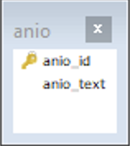
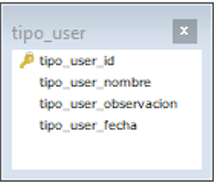
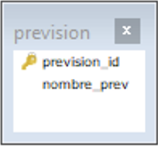
Modelo Base de Datos

Slide 15


TECNOLOGÍAS UTILIZADAS
1
Lenguajes de programación
2
2
Aplicación de Inteligencia Artificial

Slide 16
1
Lenguajes de programación
Funciones del sistema:
CSS
HTML
Javascript
4. Php
5. Ajax
6. PhpSpreadsheet

Slide 17
2
Aplicación de Inteligencia Artificial
Aplicación de IA y BD:
Open IA
MySql

Slide 18
Resultados
Obtenidos
Módulos del sistema
Demostración
Cumplimiento de los objetivos

Slide 19
Módulos
2
1
Gestión
Usuarios/Alumno
Login/Interfaz
3
4
Generación
de informes
Inteligencia
Artificial

Slide 20



Factores que han dificultado el desarrollo.
OBSTACULOS PRESENTADOS
Requisito clave
Incertidumbre
Claridad
Funcionalidad
Cómo implementar la IA
Generación de informes exactos
¡Toma de decisiones!

Slide 21


CONCLUSIÓN

Slide 22



Gracias

Slide 23

